Slide 1

ČR – slepá mapa – hranice
Název školy | Základní škola Kolín V., Mnichovická 62
Autor | Mgr. Vladimír Zeman
Datum | 9. 2. 2012
Název | VY_32_INOVACE_20_Z8
Téma
Učivo 8. třídy

Slide 2
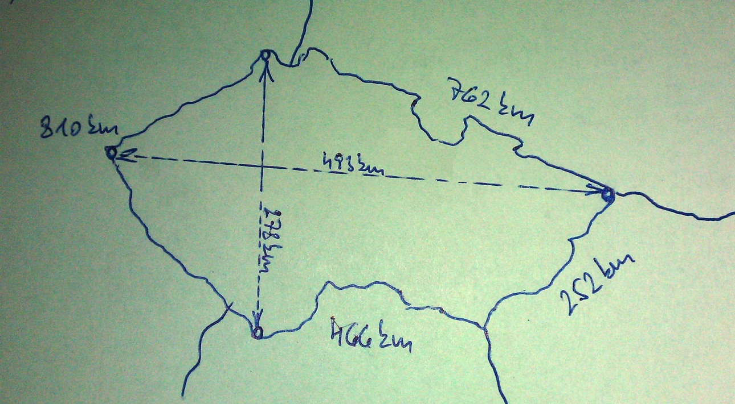
Otázky k zopakování
Otázka
S kým má ČR nejdelší hranici?
S kým má ČR nejkratší hranici?
Kolik měří obvod hranic ČR?
Za jak dlouho přeletí pilot stíhačky, která poletí rychlostí 986 km/h, ČR od nejzápadnějšího bodu k nejvýchodnějšímu bodu?
Za jak dlouho přeletí pilot stíhačky, která poletí rychlostí 834 km/h, ČR od nejsevernějšího bodu k nejjižnějšímu bodu?
Za jak dlouho (dny, hodiny) obejdeme celý obvod hranic ČR, pokud půjdeme rychlostí 5 km/h?
Pilot stíhačky má palivo na dolet 10000 km – kolikrát může obletět celou ČR po obvodu hranic?

Slide 3
Otázky k zopakování
Otázka
S kým má ČR nejdelší hranici?
S kým má ČR nejkratší hranici?
Kolik měří obvod hranic ČR?
Za jak dlouho přeletí pilot stíhačky, která poletí rychlostí 986 km/h, ČR od nejzápadnějšího bodu k nejvýchodnějšímu bodu?
Za jak dlouho přeletí pilot stíhačky, která poletí rychlostí 834 km/h, ČR od nejsevernějšího bodu k nejjižnějšímu bodu?
Za jak dlouho (dny, hodiny) obejdeme celý obvod hranic ČR, pokud půjdeme rychlostí 5 km/h?
Pilot stíhačky má palivo na dolet 10000 km – kolikrát může obletět celou ČR po obvodu hranic?
A správné odpovědi…
S Německem…
Se Slovenskem…
2290 km…
Za 30 minut (půl hodiny)…
Za 20 minut…
19 dnů a 2 hodiny…
4x…

Slide 4
Anotace
Materiál slouží k vysvětlení daného tématu a současně na závěr k procvičení aktivitou na interaktivní tabuli.

Slide 5
Citace
Obrázek slepé mapy je vytvořen autorem
s pomocí plastové šablony.

